Slide 1

Проектирование и разработка системы хранения документов колледжа
Выполнил студент группы 286
Минхаиров Александр Вадимович
Руководитель: Бережков Андрей Вячеславович

Slide 2
Цель работы
Создание сайта для поиска попутчиков.

Slide 3
Задачи
Задача 1 – Создание репозитория на GitHub.
Задача 2 – Изучение требований к отчетной документации.
Задача 3 – Поиск аналагов, выбор прототипа.
Задача 4 – Выбор средств реализации.
Задача 5 – Формализация основных функций.
Задача 6 – Разработка карты или структуры сайта (Mind Map).
Задача 7 – Проектирование интерфейсов.
Задача 8 – Определение групп пользователей.
Задача 9 – Проектирование классов.
Задача 10 – Реализация авторизации и регистрации.
Задача 11 – Реализация управления ролями и пользователями.
Задача 12 – Создание панели администратора сайта.
Задача 13 – Создание форм для создания, редактирования и удаления данных.
Задача 14 – Создание отображений фронтенда.

Slide 4
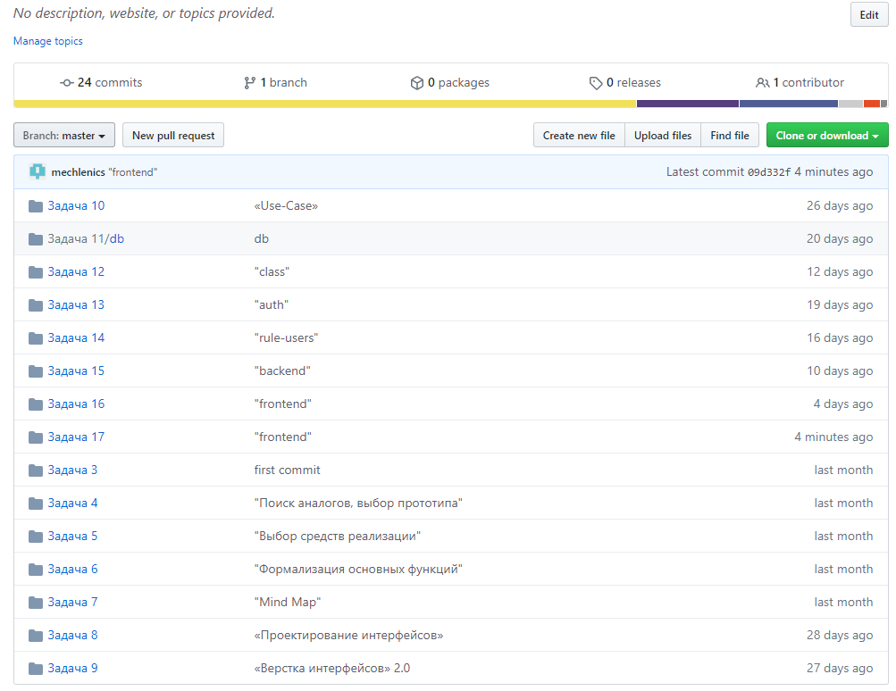
Решение «задачи 1»

Slide 5
Решение «задачи 2»
Критерий | Допустимые значения | Комментарий
Цвет шрифта | Черный | Цвет шрифта должен быть черным
Тип шрифта | Times New Roman | Рекомендуемый тип шрифта для основного текста отчета- Times New Roman
Начертание шрифта определений | Обычный/Курсив | Использование курсива допускается для обозначения объектов и написанных терминов

Slide 6
Решение «задачи 3»
Критерий | BlaBla car | Bananacar
Реклама на сайте | 0 | 0
Смена языка | 2 | 2
Интеграция с социальными сетями | 2 | 2
Интуитивный интерфейс | 2 | 2

Slide 7
Решение «задачи 4»
Критерий | Яндекс | Google
Безопасность | 1 | 2
Ценовая доступность | 1 | 1
Бренд | 2 | 2
Интуитивный интерфейс | 2 | 2

Slide 8
Решение «задачи 5»
Функция | Описание
Регистрация | Поля для регистрации: email, логин, пароль.
Фильтрация по дате и времени | Возможность поиска по фильтру «дата и время»
Фильтрация по полу | Возможность поиска по фильтру «Возраст»
Фильтрация по увлечениям | Возможность поиска по фильтру «Увлечение».

Slide 9
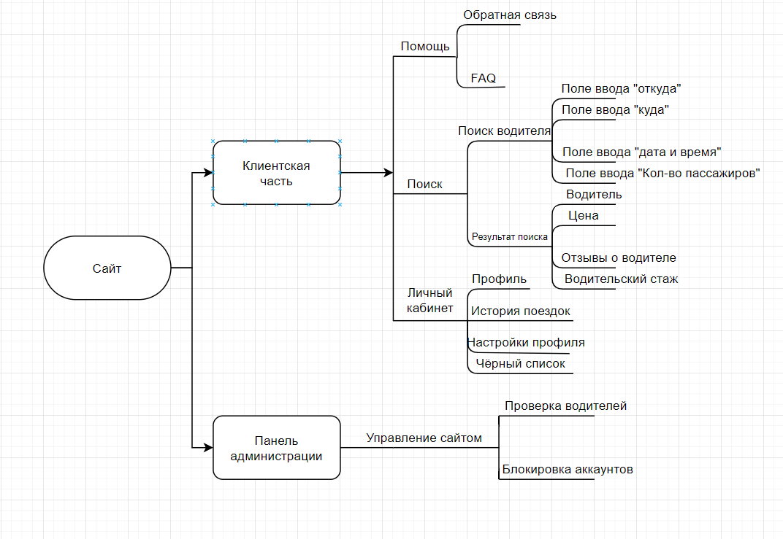
Решение «задачи 6»
Функция | Описание
Регистрация | Поля для регистрации: email, логин, пароль.
Критерии сортивки | Поля для сортировки: название файла, дата размещения.
Функция | Описание
Регистрация | Поля для регистрации: email, логин, пароль.

Slide 10
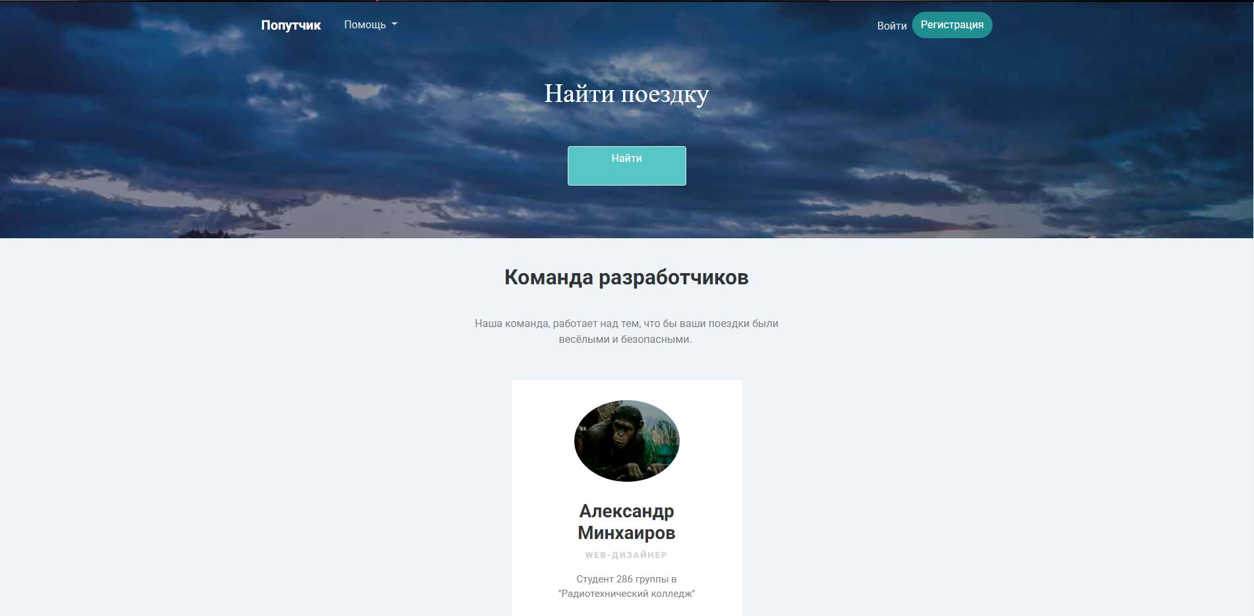
Решение «задачи 7»
Функция | Описание
Регистрация | Поля для регистрации: email, логин, пароль.
Критерии сортировки | Поля для сортировки: название файла, дата размещения.
Функция | Описание
Регистрация | Поля для регистрации: email, логин, пароль.

Slide 11
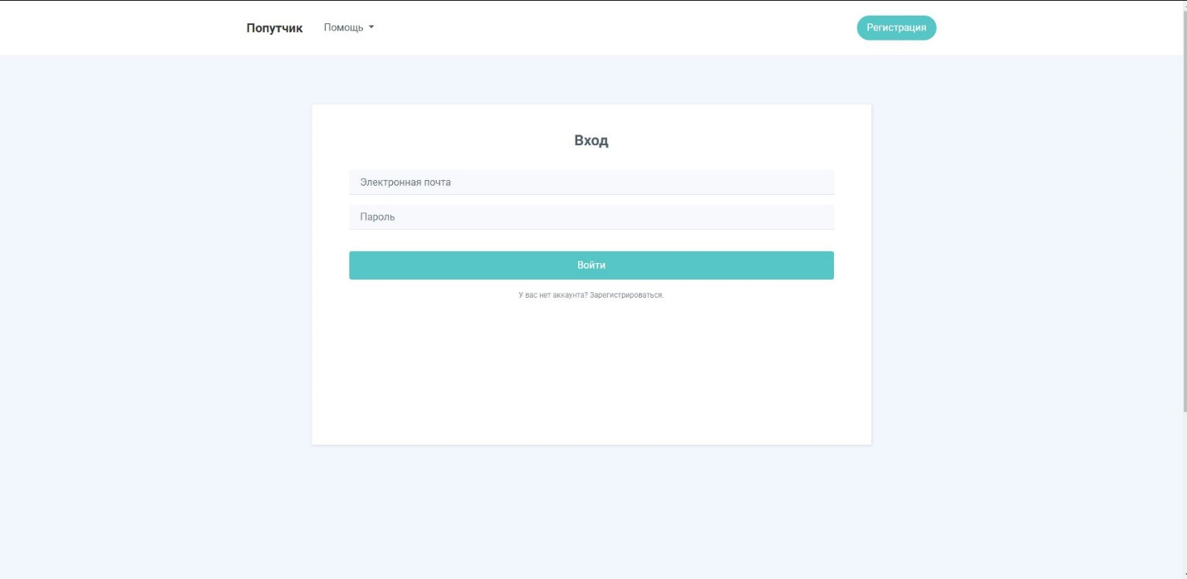
Решение «задачи 7»

Slide 12
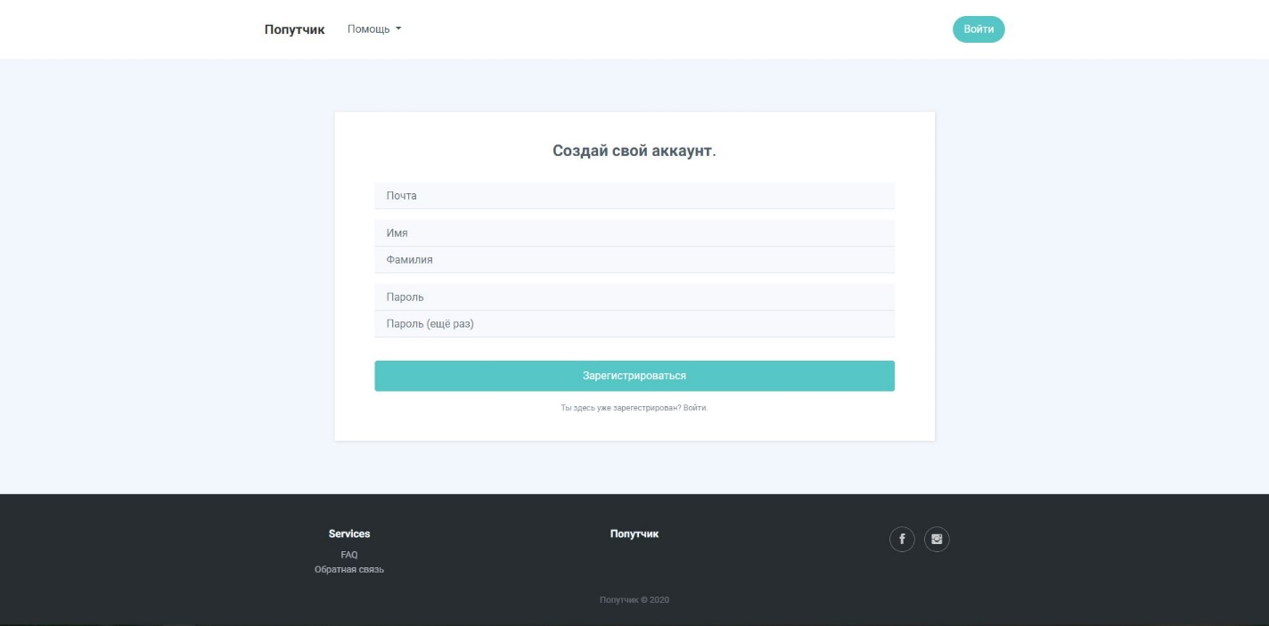
Решение «задачи 7»

Slide 13
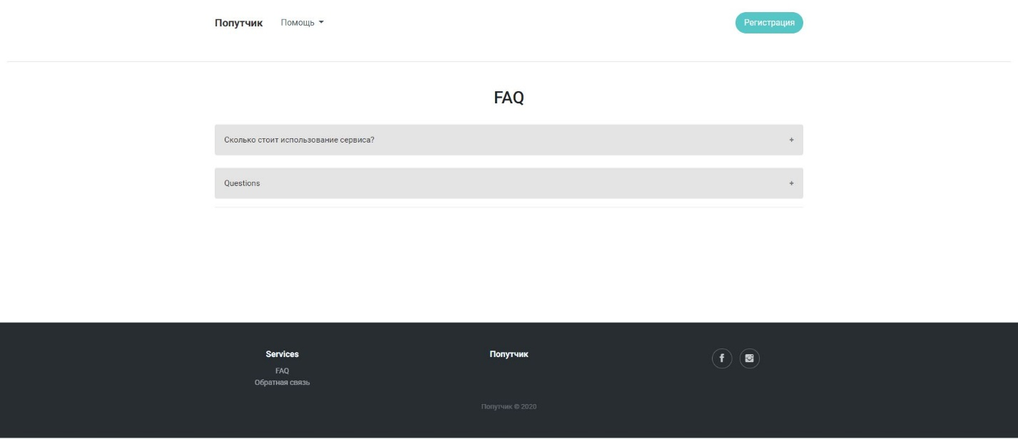
Решение «задачи 7»

Slide 14
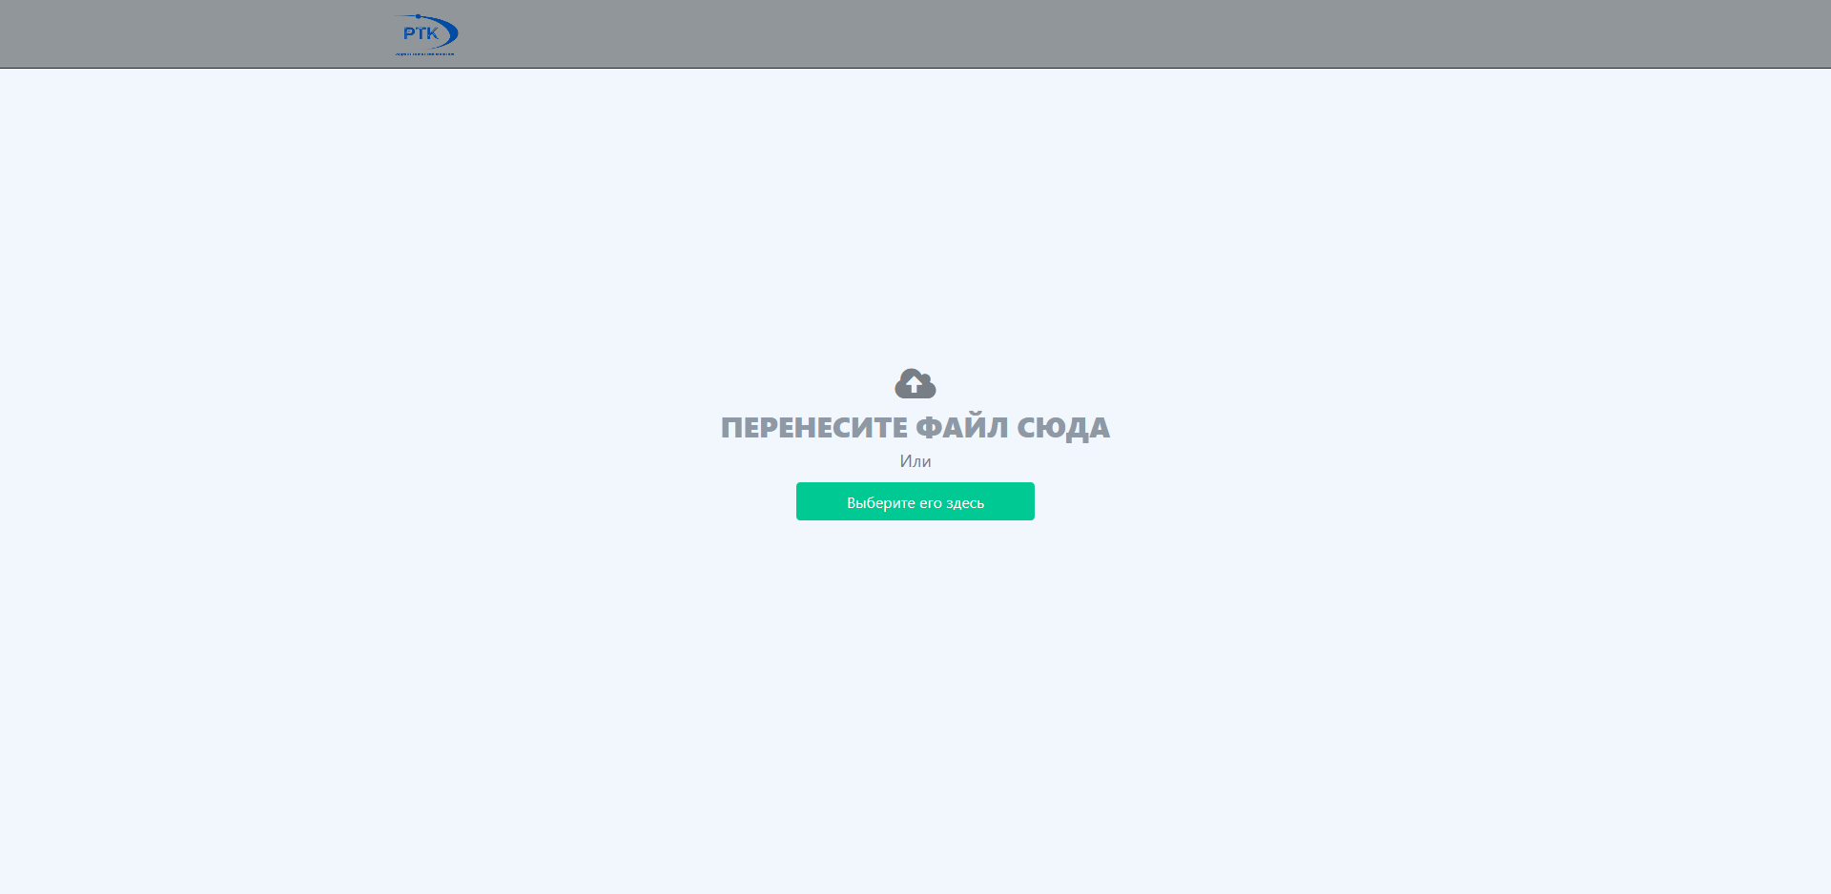
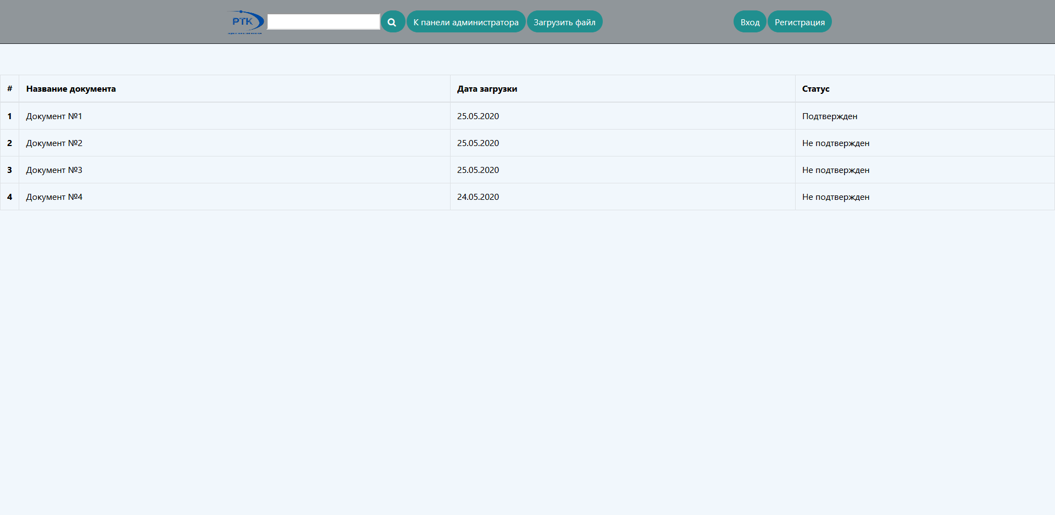
Решение «задачи 7»
Функция | Описание
Регистрация | Поля для регистрации: email, логин, пароль.
Критерии сортировки | Поля для сортировки: название файла, дата размещения.
Функция | Описание
Регистрация | Поля для регистрации: email, логин, пароль.

Slide 15
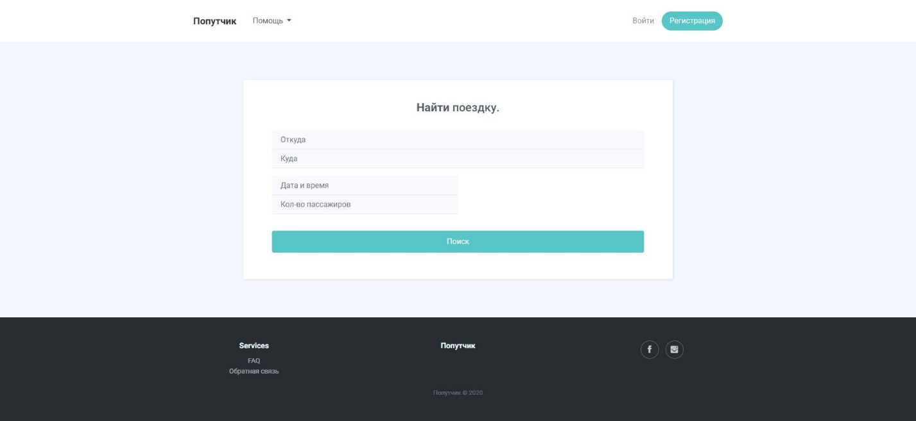
Решение «задачи 7»

Slide 16
Решение «задачи 9»
Группа пользователей | Права доступа
Незарегистрированный пользователь | Просмотр информации на сайте.
Зарегистрированный пользователь | Возможность заказать услугу или создать поездку. Просмотр профиля водителя.
Администратор | Все права модератора, а также возможность добавлять и удалять других модераторов. Управление базой данных. Возможность блокировки водителя или пассажира
Модератор | Возможность проверки водителя и самой поездки.

Slide 17
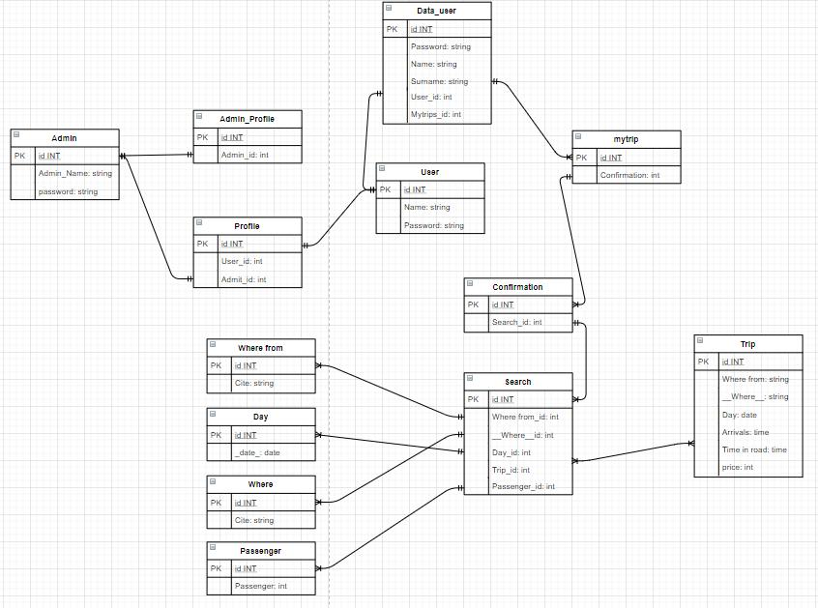
Решение «задачи 10»

Slide 18
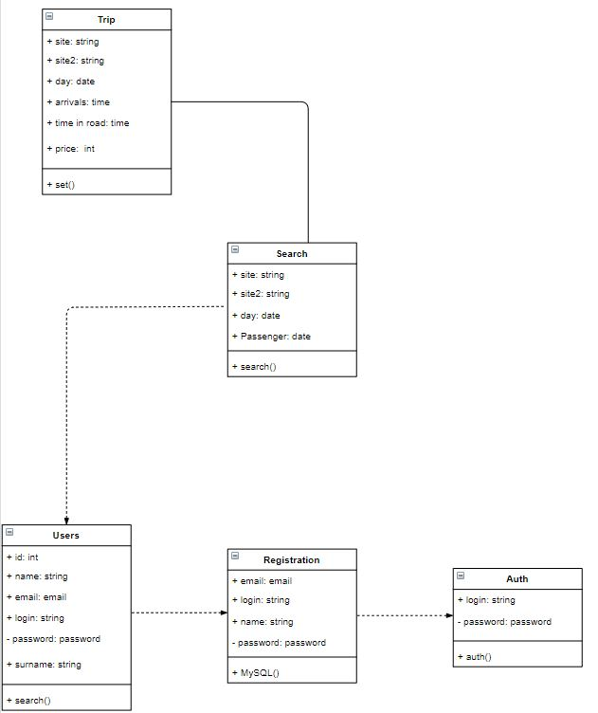
Решение «задачи 11»

Slide 19
Результаты
Перед началом учебной практики прошел инструктаж по технике безопасности.
За время прохождения учебной практики мною были выполнены 16 практических работ.
На практике удалось применить те знания, которые были получены в учебном процессе.
Получены знания, умения и навыки в проектировании баз данных, интерфейсов, классов, разработке программного кода.
Программа учебной практики выполнена полностью.

Slide 20
Выводы
В ходе выполнения выпускной квалификационной работы решены все вопросы.
Все задачи выполнены цель достигнута.

Slide 21
Спасибо за внимание!

